Slide 1

“Мой любимый фильм-Гангстер, коп и дьявол”

Slide 2
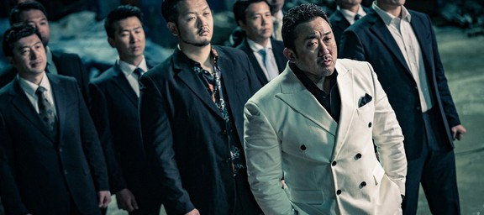
Общая информация о фильме
Оригинальное название : The Gangster, the cop, The Devil
Режиссер: Ли Вон Тхэ
Год выпуска: 2019
Страна: Южная Корея
Жанр:Крименальный боевик, триллер

Slide 3


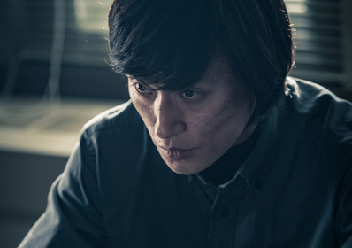
Сюжет фильма
Фильм рассказывает о противостоянии между гангстером и копом, которые вынуждены объединиться, чтобы остановить серийного убийцу.
Главные персонажи:
Ма-Дон-Сок (гангстер)
Ким-Му-Ель (полицейский)
Ким Сонгю(серийный убийца)

Slide 4


